Slide 1
Страна Грамматика глагол to be в настоящем времени
Сибирина Елена Рудольфовна,
МБОУ СОШ №1,
Г.Александров

Slide 2
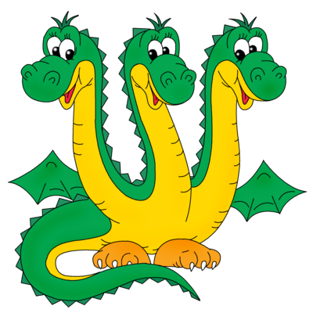
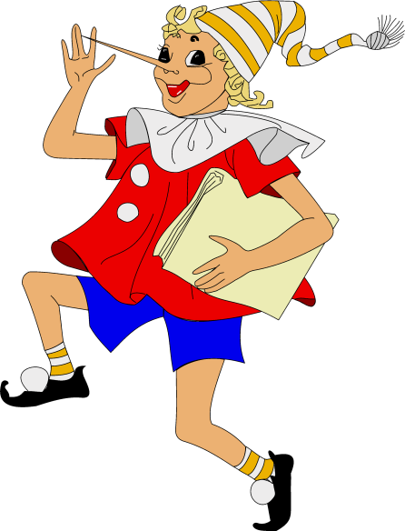
Hi, friends! Welcome to the Grammar Land!
Hi!
I’m Dragon.
Hi! I’m Buratino.
Who are you?

Slide 3
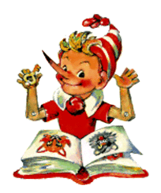
Sit down, Buratino.
I’ll teach you!

Slide 4
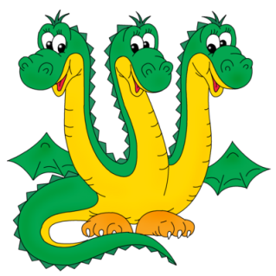
Глагол to be в настоящем времени
Глагол be в настоящем времени имеет 3 формы: am, are, is. В русском языке эти формы соответствуют форме глагола быть – есть, которая часто
опускается.
Tom is a cat.
Том - кот.
She is at school.
Она в школе.
My pet is funny.
Мой питомец забавный.
Но английское предложение без глагола существовать не может. Глагол be называют глаголом-связкой, потому что никакого действия он не выражает, его задача – «связать» слова в предложение. Англичанин, который плохо говорит по-русски, сказал бы так:
«Мой друг есть дома», «Она есть ученица»,
«Ручка есть красная» и т. п.

Slide 5
Помимо того, что вам необходимо следить за тем, чтобы в английском предложении был глагол, вы ещё должны помнить соответствующую форму глагола:
I am / you, we, they are / he, she, it is.
Обратите внимание на то, что не всегда следует переводить каждое слово:
Мне семь лет. → I am 7.
Ему восемь лет. → He is 8.

Slide 6
Чтобы сказать нет
(«Он не дома», «Ему не шесть лет»),
нужно сразу после глагола-связки употребить слово
not:
I am not (= I’m not) at home. – Я не дома.
She is not (= She isn’t) at school. – Она не в школе.
It is not (= It isn’t) a dog. – Это не собака.
We are not (= We aren’t) eight. – Нам не восемь.
You are not (= You aren’t) lazy. – Вы не ленивые.
They are not (= They aren’t) pupils. – Они не ученики.

Slide 7
Чтобы утвердительное предложение превратить в вопросительное, нужно глагол поставить на 1-ое место:
He is a pupil.
Is he a pupil?
Вопросы, на которые можно ответить Да или Нет, называются общими. В английском языке они всегда начинаются с глагола:
Am I at home?
Is he / she / it at home?
Are we / you / they at home?

Slide 8
Ты всё понял?
А я сейчас познакомлю тебя со своим братом. Смотри!
Понять-то понял…
Но как это запомнить?

Slide 9
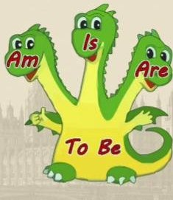
Я – твой друг. Дракон to be.
На меня ты посмотри
И запомни без проблем:
Вместе с I я буду am
He, she, it скатились вниз
Там их встретит братец is.
Завязалась чехарда –
You, we, they догнали are.

Slide 10
Теперь давай проверим, как ты всё запомнил
Расставь местоимения:
is am are
I
it
we
she
they
he
you

Slide 11
Какое слово выбрать?
I … Buratino.
is
are
am

Slide 12
Какое слово выбрать?
He … Dragon.
am
are
is

Slide 13
Какое слово выбрать?
We … friends.
am
is
are

Slide 14
Задай вопрос
is
a cat
it
?

Slide 15
Составь предложение
Jane
are
pupils
Mike
and
not

Slide 16
Найди правильные предложения
Snowy am little.
I is at home.
We are pupils.
My mother is kind.
They is six.
Are you at school?

